Slide 1
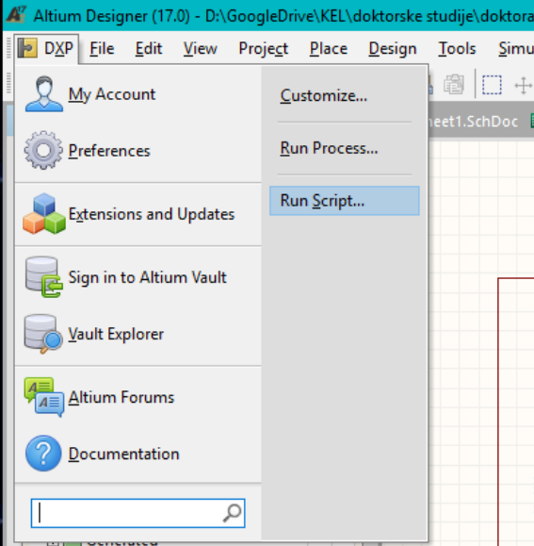
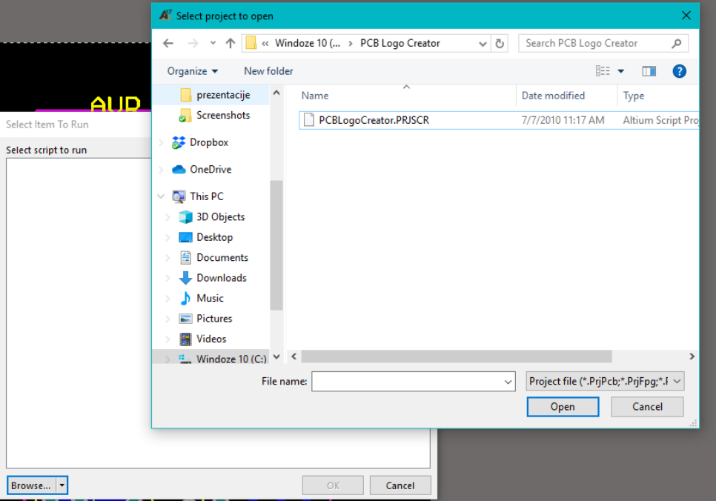
Dodavanje logo-a

Slide 2
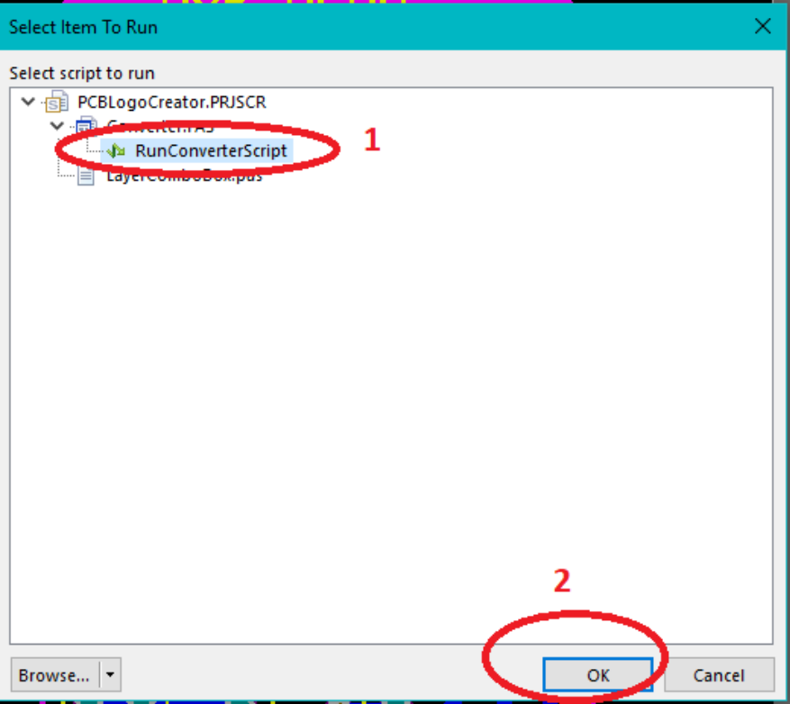
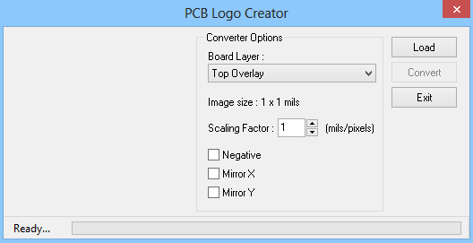
Dodavanje logo-a

Slide 3
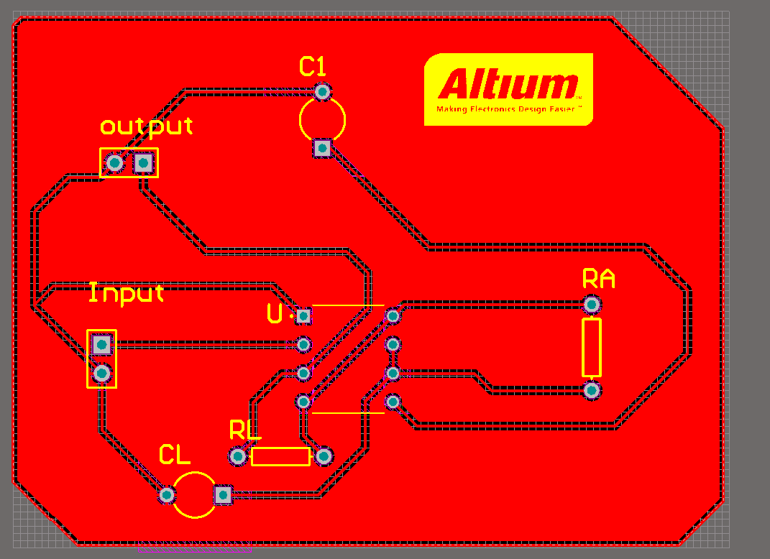
Dodavanje logo-a

Slide 4
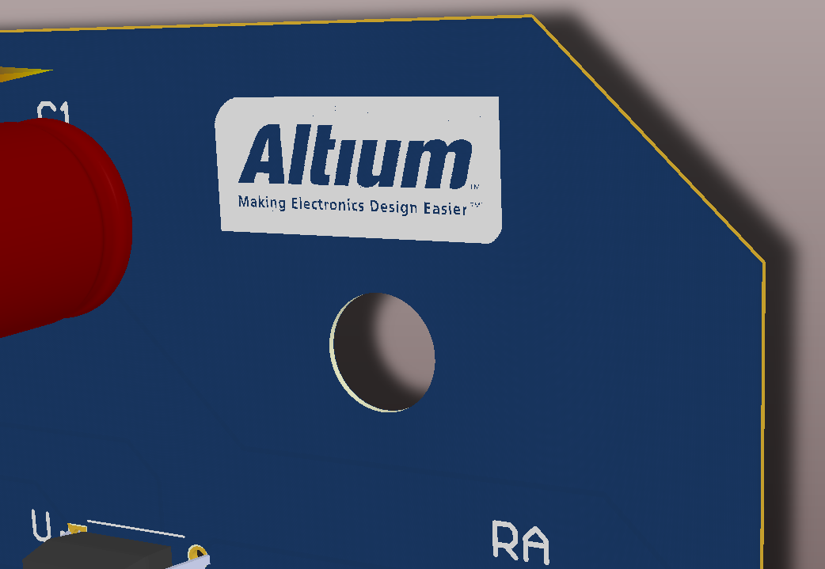
Isecanje unutar okvira PCB-a
Nacrtati oblik u “mechanical1” sloju.
Potom Odabrati:
Tools-convert-create cutout from
Selected primitives

Slide 5
Termin 6: Zadatak
Izvrsiti rutiranje PCB-a FM predajnik, koristeci odgovarajuce futprinte za komponente, uz
Odgovarajucu promenu futprinta na svim otpornicima na: c0805 umesto Axial 0.4
Komponente postaviti priblizno kao na semi, kako bi se omogucilo sto lakse rutiranje uz sto manje
Kratkospojnika…
Ploca ne treba da bude veca od dimenzija 10x10 cm, (moze manje ali vece ne)
Pravila za rutiranje: signali debljine 20 mil, VCC 35 mil, a poligon za gnd se nalazi na donjem (bottom) sloju…
Ostale vodove rutirati na gornjem sloju…

Slide 6
Dodatne smernice prilikom crtanja shematika
Konfigurisanje pinova (jedan od mogućih, često primenjivanih načina):
• Ulaze konfigurisati sa leve strane
• Izlazne pinove konfigurisati sa desne strane
• Vcc i ostale “Power” pinove postavljati sa gornje desne strane komponente
• Ulazno/Izlazne pinove postavljati na sredini komponente (a takođe i na sredini komponente sa desne strane, ukoliko ih ima mnogo)
• Kontrolne pinove postavljati sa gornje leve strane
• Postavljati tipove pinova (I/O, clk, rst, negative logic) na odgovarajući način

